Slide 1

UBND XÃ XUÂN HỒNG
TRƯỜNG MẦM NON XUÂN HỒNG B
LĨNH VỰC: PHÁT TRIỂN nhận thức
Đề tài: Khám phá nón lá
Giáo viên thực hiện: Nguyễn Thị Tình

Slide 2


Slide 3


1. GẮN KẾT

Slide 4
2. KHÁM PHÁ

Slide 5
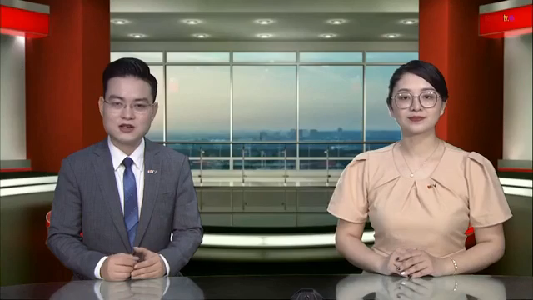

Slide 7
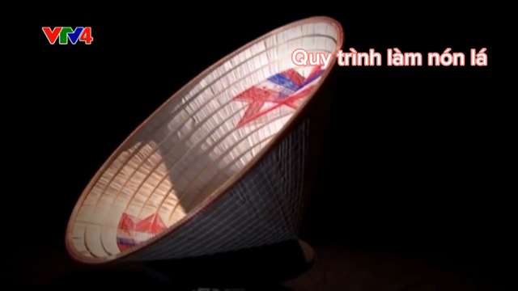

Slide 8
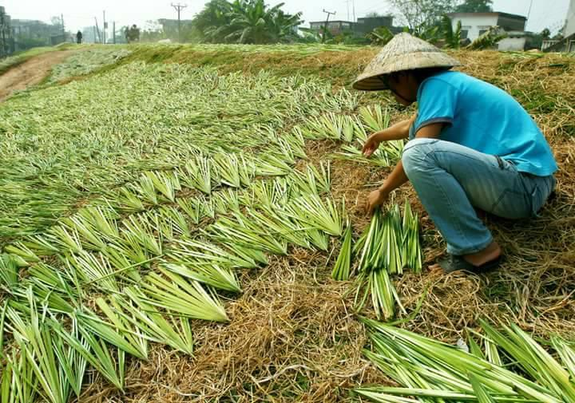
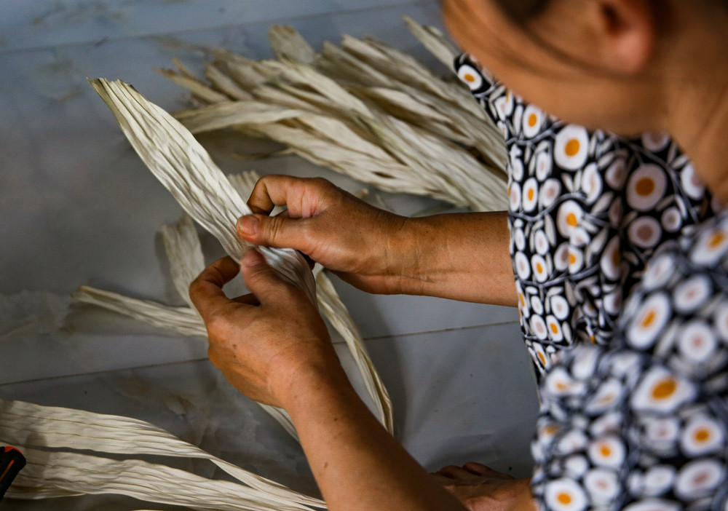
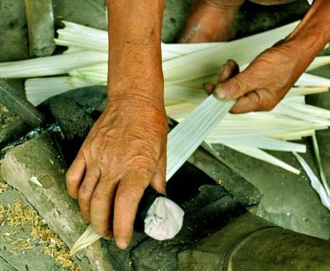
Bước 1: Chuẩn bị lá để làm nón

Slide 10
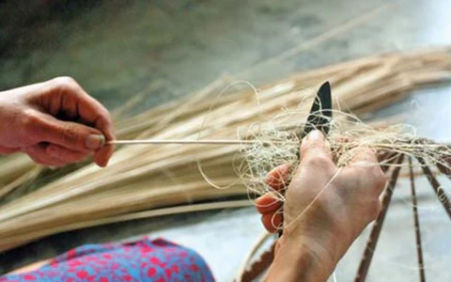
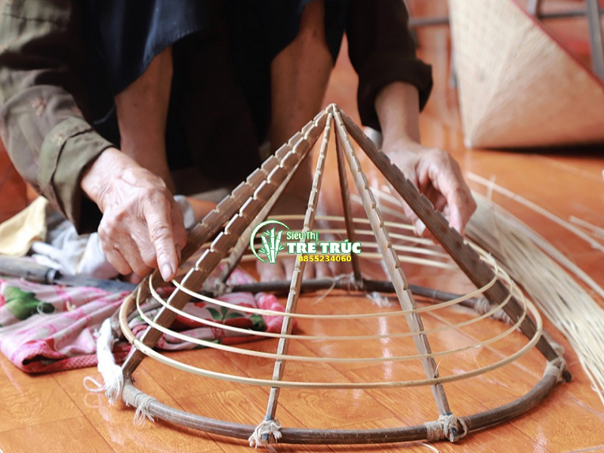
Bước 2: Làm vành nón

Slide 12
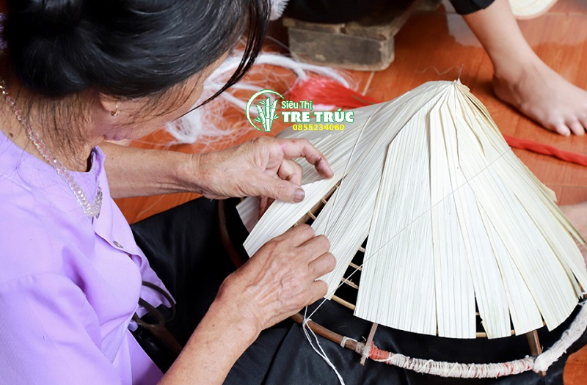
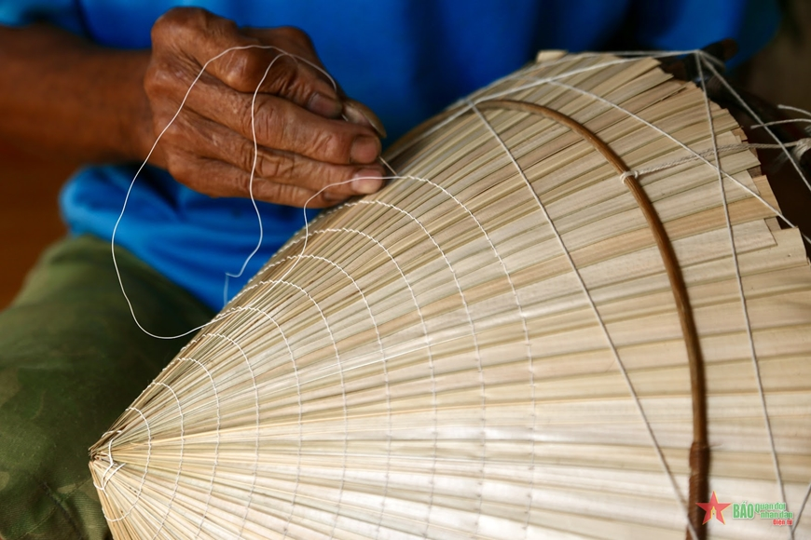
Bước 3: Khâu nón

Slide 14
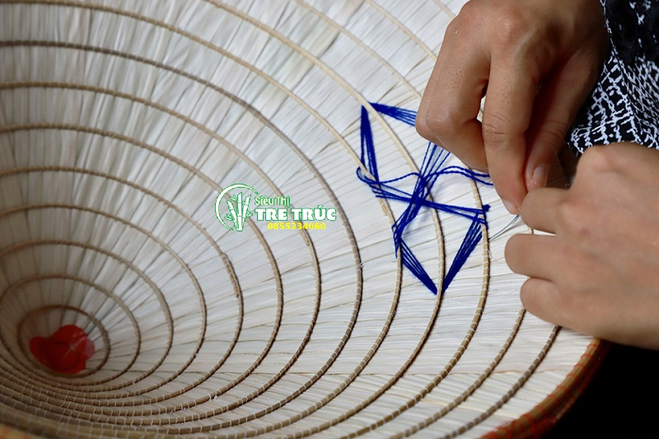
Bước 4: Làm chỗ buộc quai nón

Slide 16
3. CHIA SẺ

Slide 17
3. CHIA SẺ

Slide 18
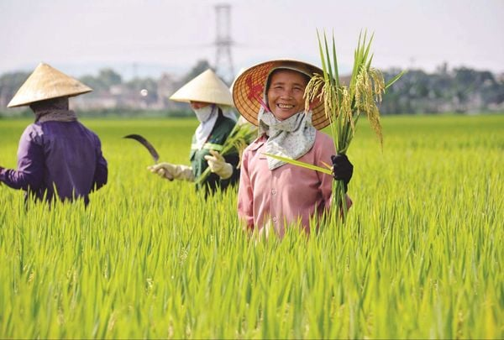
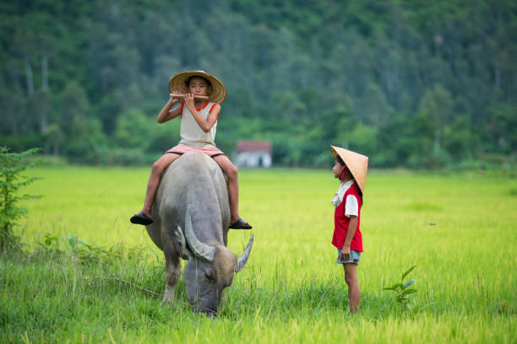

Slide 19
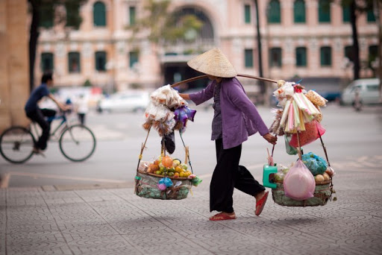
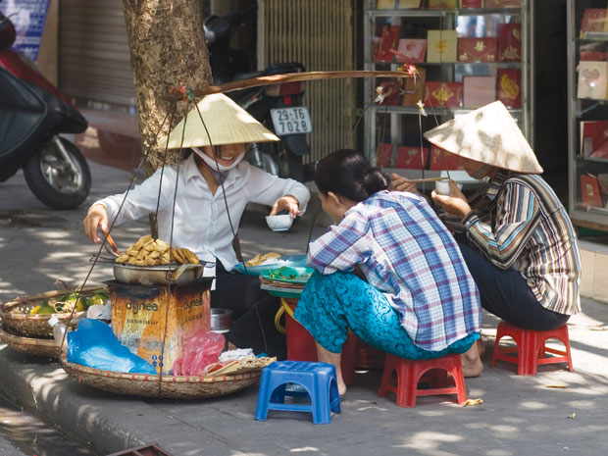

Slide 20
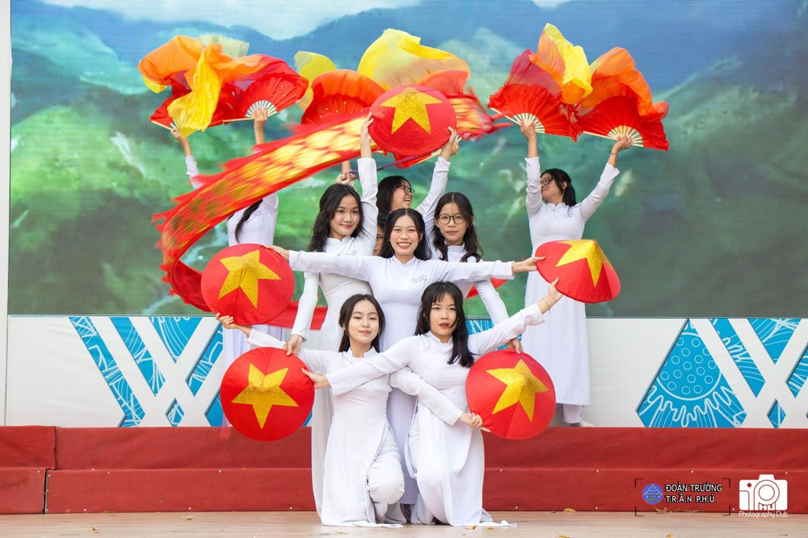


Slide 21
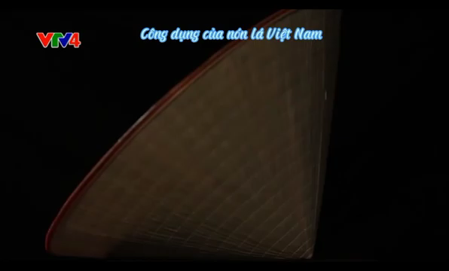

Slide 22
4. ÁP DỤNG

Slide 23
5. ĐÁNH GIÁ

